Slide 1
生活服务事业群
基础部分
2019/06/17

Slide 2
语言基础-java基础
开发框架
数据库知识
京东中间件
目录

Slide 3
面向对象
基本概念
类：对现实世界事物的抽象表示，包括事物的状态信息（成员变量）和行为信息（成员方法）。
对象：对抽象事物的具体表示，使其具有自身的特点，称为类的实例化。
核心思想
抽象
抽象就是忽略一个主题中与当前目标无关的那些方面，以便更充分地注意与当前目标有关的方面。
封装
把对象的全部属性和全部功能结合在一起，形成一个不可分割的独立单位；尽可能隐藏对象的内部结构。
继承
从一个对象派生出子对象，而子对象可以拥有父对象的属性和功能。继承可以使得子对象具有父对象的各种属性和方法。
多态
同一行为的多种不同表达，或者同一行为的多种不同实现 。允许不同类的对象对同一消息作出响应。

Slide 4
设计原则
七大核心设计原则
单一职责（ SRP：Single responsibility principle ）：每一个类应该专注于做一件事情。
开闭原则（OCP：Open Closed Principle） ：对新增开放，对修改关闭，即扩展功能不用修改已有代码。
依赖倒置原则（Dependence Inversion Principle）：尽量依赖抽象类或接口。
接口隔离原则（Interface Segregation Principle）：应当为客户端提供尽可能小的单独的接口，而不是提供大的总的接口。
里氏替换原则（LSP：Liskov Substitution Principle）：在任何父类出现的地方都可以用他的子类来替代.
组合/聚合复用原则（Composite/Aggregate Reuse Principle CARP）：尽量使用合成/聚合达到复用，尽量少用继承。
迪米特法则（Law Of Demeter）：一个对象尽量少的与其它实体发生交互，达到高内聚，低耦合。

Slide 5
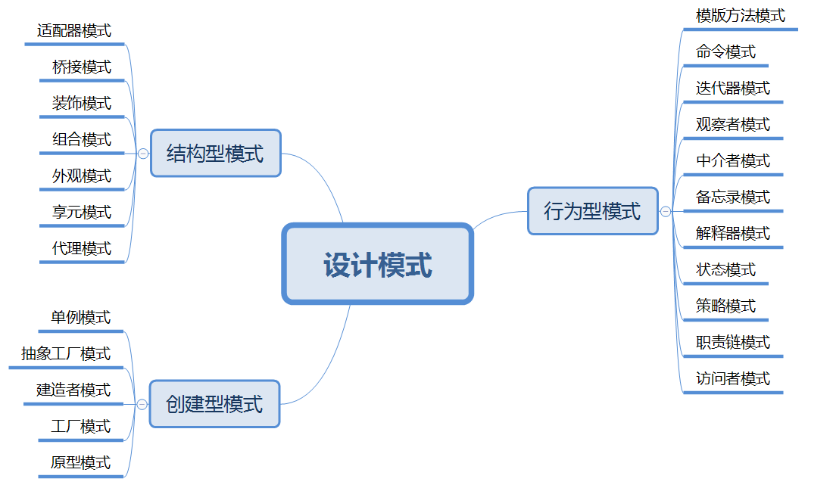
设计模式
设计模式：经过验证的，用于解决特定环境下、重复出现的特定问题的解决方案。
使用目的：代码可重用、代码更容易被人理解、保证代码可靠性、使代码编写真正工程化。
常用设计模式：

Slide 6
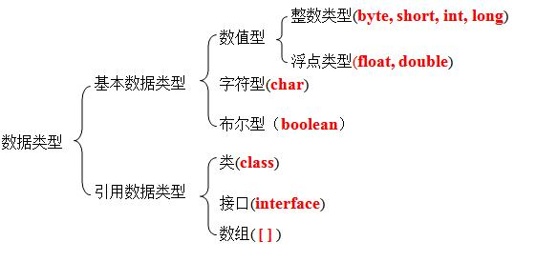
数据类型
基本数据类型
典型应用实践
切割方式：split > StringTokenizer > indexOf+substring ，耗时依次递减少
判断开始和结尾：startsWith/endsWith > charAt ，耗时依次递减
累加：””+””> StringBuffer > StringBuilder，耗时依次递减，推荐预先初始化StringBuffer和StringBuilder大小
Integer和Long：存在 (-126~127) 的数值缓存，缓存数值区间内借助==判断相等，区间之外不等

Slide 7
数据结构
典型数据结构
List：AarrayList、Vector、LinkedList
Map：HashTable、HashMap、LinkedHashMap、TreeMap、WeakHashMap
Set：HashSet、LinkedHashSet、TreeSet
小知识
HashMap在多线程下使用会出现死循环导致CPU100%
Notes:
hash冲突

Slide 8
并发
并行程序设计模式
Feture模式：不同步等待，充分利用程序处理时间段，异步处理其他业务逻辑。例如：FutureTask
Master-Worker模式：Master负责接收和分配任务，Worker负责子任务执行，各个子任务得到执行结果后，将结果返回master进程汇总，得到最终结果。例如：ForkJoinPool
Guarded Suspension模式：保护暂停模式，当客户端请求数量超过服务器即时处理能力时，将客户请求暂存到队列中，待服务器有空闲进程时处理。
生成者-消费者模式：生产者负责提交用户请求，多个消费者负责处理生产提交的任务，生产者和消费者之间通过共享内存缓冲区进行通信。
并行执行框架
Thread ：无限制线程执行
Executors： 特定功能线程池
ThreadPollExecutor： 自定义线程池，可借助其中的afterExecute()和beforeExecute()对线程池运行状态进行跟踪监控
parallelStream ：并行执行流，JDK1.8支持

Slide 9
并发
并发数据结构
并发list：Vector、CopyOnWriteArrayList(无锁，适用于多读场景)、Collections.synchronizedList()
并发set： CopyOnWriteArraySet(无锁，适用于多读场景)、ConcurrentSkipListSet(有序、范围查找)、Collections.synchronizedSet()
并发Map：ConcurrentHashMap、ConcurrentSkipListMap(有序、范围查找)、Collections.synchronizedMap()
并发Queue：ConcurrentLinkedQueue(高性能队列)、BlockingQueue(LinkedBlockingQueue、ArrayBlockingQueue、SynchronousQueue、LinkedTransferQueue(直接传递元素队列)
并发Dqueue：LinkedBlockingDeque、ConcurrentLinkedDeque
并发控制方法
Volatile：线程可见
ThreadLocal：线程局部变量，通过用空间换时间，每个线程独立存储变量副本
Synchronized：JDK 自带同步锁
RenntrantLock：重入锁，提供公平和非公平锁支持
ReadWriteLock：读写锁，借助锁分离方式实现，有效减少锁竞争，提升性能
Semaphore：信号量，每个线程通过申请许可来访问某一资源信息

Slide 10
IO
每个技术的背后都或多或少依赖于IO的操作，而IO性能的发展，明显落后于CPU的发展，所以IO性能对于一个系统的影响至关重要
IO模型
阻塞IO：
用户线程向内核发起IO请求，
用户线程等待内核返回数据，线程处于阻塞等待状态，交出CPU占用
内核查看请求数据是否已就绪，未就绪，等待数据从磁盘读入到内核空间
内核等待请求数据已就绪，内核会将数据拷贝到用户空间
内核返回结果给用户进程，用户线程解除阻塞状态，借助返回结果从用户空间读取数据
非阻塞IO：
用户线程向内核发起IO请求
内核查看请求数据是否已就绪，未就绪，直接返回error信息
用户线程接收到error结果，确定内核未将数据准备就绪，再次循环向内核发起IO请求(循环访问，不交出CPU)
内核查看请求数据已就绪，会将数据拷贝到用户空间
内核返回结果给用户进程，用户进程借助返回结果从用户空间读取数据

Slide 11
IO模型
信号量IO：
用户线程向内核发起IO请求
内核查看请求数据是否已就绪，未就绪，用户线程会在内核中为IO请求注册一个信号函数，用户继续执行其他业务逻辑，内核数据从磁盘读入到内核空间
内核等待请求数据已就绪，触发IO请求的信号函数，发送信号通知用户线程
用户线程接收到信号通知后，再次向内核发起IO请求
内核等待请求数据已就绪，将内核中数据拷贝到用户空间
内核返回结果给用户进程，用户进程借助返回结果从用户空间读取数据
异步IO：
用户线程向内核发起IO请求
内核接受到用户线程IO请求，用户线程在内核中注册一个回调事件，用户线程直接返回处理其他业务
内核查看请求数据是否已就绪，未就绪，内核数据从磁盘读入到内核空间
内核等待请求数据已就绪，将内核中数据拷贝到用户空间，触发用户线程IO请求注册的回调事件，通知用户线程数据读取完成
用户线程借助回调事件返回结果从用户空间读取数据

Slide 12
IO模型
IO多路复用：
在用户线程和内核中间增加一个select函数中间层
用户线程通过select函数向内核发起IO请求
select函数接收到用户线程后，将用户线程阻塞等待
select函数将IO请求添加到内部的IO请求列表中，启动一个线程将IO请求列表拷贝到内核空间中，并对内部的IO请求列表进行轮询监控
内核对内部IO请求列表进行轮询查看数据是否已就绪，未就绪，继续轮询
内核查看请求数据已就绪，将已就绪标识写入到IO请求列表，并将请求列表从内核空间拷贝到用户空间select函数中
select函数中启动的线程监控到IO请求队列中请求已就绪，将内核中数据拷贝到用户空间
相应请求的select函数返回结果值给用户线程，用户进程借助返回结果从用户空间读取数据
select方式： select函数中注册的请求数有上限，linux默认上限为1024个，并且请求列表会从用户空间拷贝到内核空间，内核数据准备就绪再将请求列表从内核空间拷贝到用户空间，涉及到二次拷贝和请求列表循环，耗费性能。
poll方式：select函数中注册的请求数无上限，同样存在请求列表二次拷贝和请求列表循环遍历问题，耗费性能。
epoll方式： select函数中注册的请求数无上限，使用linux的零拷贝技术存储请求列表数据，并且在内核数据准备完成后采用回调函数方式通知用户线程进行read操作

Slide 13
书籍推荐
《Java核心技术 卷I：基础知识》（原书第10版）
[美] 凯 S.霍斯特曼（Cay S.Horstmann）著
出版时间：2016-09-01
O'Reilly：Head First设计模式（中文版）
[美] 弗里曼（Freeman E.） 等 著
出版时间：2007-09-01

Slide 14
语言基础-java基础
开发框架
数据库知识
京东中间件
目录

Slide 15
Spring
Spring Framework
DataAccess/Integration
WEB(mvc)
JDBC
ORM
Web
Servlet
OXM
JMS
Portlet
WebSocket
Transactions
AOP
Aspects
Instrumentation
Messaging
Bean
Core
Context
Expression
Language
Test

Slide 16
Spring MVC
HandlerMapping
1、发起请求
DispatcherServlet
2、映射处理器
用户
7、返回结果
HandlerExecutionChain
HandlerInterceptor
3、处理器适配
Handler
如UserController
Handler
5、视图解析
6、视图渲染
Handler
Model
View
4、调用处理器
相应功能处理方法
ModelAndView
ModelAndView
View
ViewResolver
HandlerAdapter

Slide 17
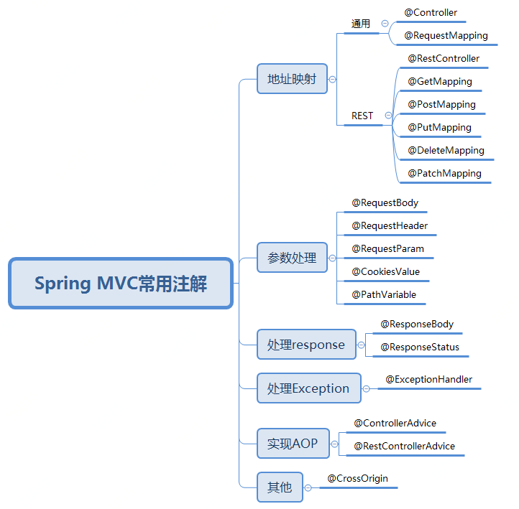
Spring MVC

Slide 18
Spring特性 – IOC / DI
1. IOC控制反转
Ioc—Inversion of Control，即“控制反转”，不是什么技术，而是一种设计思想。在Java开发中，Ioc意味着将你设计好的对象交给容器控制，而不是传统的在你的对象内部直接控制。
IOC 不是一种技术，只是一种思想，一个重要的面向对象编程的法则，它能指导我们如何设计出松耦合、更优良的程序。传统应用程序都是由我们在类内部主动创建依赖对象，从而导致类与类之间高耦合，难于测试；有了IOC容器后，把创建和查找依赖对象的控制权交给了容器，由容器进行注入组合对象，所以对象与对象之间是 松散耦合，这样也方便测试，利于功能复用，更重要的是使得程序的整个体系结构变得非常灵活。
注解方式 | Xml 方式
@Controller web层 @Service 业务层 @Repository 持久层 @Conmponent | <bean class=“类全路径” id=“对象在IOC容器内的标识"> </bean>

Slide 19
Spring特性 – IOC / DI
2. DI 依赖注入
DI—Dependency Injection，即“依赖注入”：组件之间依赖关系由容器在运行期决定，形象的说，即由容器动态的将某个依赖关系注入到组件之中。依赖注入的目的并非为软件系统带来更多功能，而是为了提升组件重用的频率，并为系统搭建一个灵活、可扩展的平台。通过依赖注入机制，我们只需要通过简单的配置，而无需任何代码就可指定目标需要的资源，完成自身的业务逻辑，而不需要关心具体的资源来自何处，由谁实现。
注解方式 | Xml 方式
@Autowired 默认是根据参数类型进行自动装配，且必须有一个Bean候选者注入默认required=true，如果允许出现0个Bean候选者需要设置属性“required=false”，“required”属性含义和@Required一样，只是@Required只适用于基于XML配置的setter注入方式,只能打在setting方法上。@Autowired 可以基于构造器、接口、setter方法参数进行注入。 @Resource注解可以标注在字段或属性的setter方法上，但它默认按名称装配。名称可以通过@Resource的name属性指定，当注解标注在字段上，即默认取字段的名称作为bean名称寻找依赖对象，当注解标注在属性的setter方法上，即默认取属性名作为bean名称寻找依赖对象。 | 1. 属性注入： <bean class=“类全路径” id=“对象在IOC容器内的标识"> <property name=“属性名称”value=“属性值”ref=“对象在IOC容器内的标识”/> </bean> 注： value 和 ref 不能同时使用。 2. 构造函数注入： <bean class="com.mc.base.learn.spring.bean.Person" id="person"> <constructor-arg name="参数名称" value="参数值"></constructor-arg> </bean> 3. 工厂方法注入： <bean id="factory1" class="工厂类全路径"></bean> <bean id=“obj” factory-bean=“factory1” factory-method=“工厂方法”/>

Slide 20
Spring特性 – AOP
AOP 面向切面编程
使用"横切"技术，AOP把软件系统分为两个部分：核心关注点和横切关注点。业务处理的主要流程是核心关注点，与之关系不大的部分是横切关注点。横切关注点的一个特点是，他们经常发生在核心关注点的多处，而各处基本相似，比如权限认证、日志、事物。AOP的作用在于分离系统中的各种关注点，将核心关注点和横切关注点分离开来。
Spring中AOP代理由Spring的IOC容器负责生成、管理，其依赖关系也由IOC容器负责管理。因此，AOP代理可以直接使用容器中的其它bean实例作为目标，这种关系可由IOC容器的依赖注入提供。Spring创建代理的规则为：
默认使用Java动态代理来创建AOP代理，这样就可以为任何接口实例创建代理了
当需要代理的类不是代理接口的时候，Spring会切换为使用CGLIB代理，也可强制使用CGLIB
注解方式 | Xml 方式
<aop:aspectj-autoproxy />开启aop 注解。 @Aspect 声明切面类。（类注解） @Pointcut(“execution(* com.*(..))”) 声明切入点（方法注解） 声明 advice @Before(execution) 在方法执行前拦截。 @AfterReturning(execution)在方法正常return结束后拦截。 @AfterThrowing(execution) 在方法抛出异常时拦截。 @After(execution) 在方法结束后拦截,无论正常结束还是异常结束。 @Around(execution)唯一可以使用ProceedingJoinPoint参数来控制流程的advice,在方法执行前拦截,可以在切面逻辑中手动释放拦截,且可以在其后加入逻辑代码,该代码段会在方法执行后执行。 | <bean id="targetObj" class="目标类路径"></bean> <aop:config> <aop:pointcut expression="execution(public * com.jd.service..*.add(..))" id="servicePointcut"/> <aop:aspect id="targetAspect" ref="targetObj"> <aop:before method="before" pointcut-ref="servicePointcut" /> </aop:aspect> </aop:config>

Slide 21
Spring特性 – AOP

Slide 22
Spring特性 – AOP
调用过程
用户请求
目标方法
代理对象
外层拦截器对象
创建拦截器链
执行拦截器链
执行拦截器
真正调用目标方法
返回请求

Slide 23
Spring-事务
事务传播行为类型 | 说明
PROPAGATION_REQUIRED | 如果当前没有事务，就新建一个事务，如果已经存在一个事务中，加入到这个事务中。这是最常见的选择。
PROPAGATION_SUPPORTS | 支持当前事务，如果当前没有事务，就以非事务方式执行。
PROPAGATION_MANDATORY | 使用当前的事务，如果当前没有事务，就抛出异常。
PROPAGATION_REQUIRES_NEW | 新建事务，如果当前存在事务，把当前事务挂起。
PROPAGATION_NOT_SUPPORTED | 以非事务方式执行操作，如果当前存在事务，就把当前事务挂起。
PROPAGATION_NEVER | 以非事务方式执行，如果当前存在事务，则抛出异常。
PROPAGATION_NESTED | 如果当前存在事务，则在嵌套事务内执行。如果当前没有事务，则执行与PROPAGATION_REQUIRED类似的操作。

Slide 24
Spring-事务
1、声明式事务：@Transactional注解
属性 | 说明 | 。类型
propagation | 事务传播属性 | 枚举型：Propagation
isolation | 事务隔离级别 | 枚举型：Isolation
readOnly | 是否只读 | 布尔型
timeout | 超时(秒) | 数值
rollbackFor | 需要回滚的异常类 | 一组 Class 类的实例，必须是Throwable 的子类
rollbackForClassName | 需要回滚的异常类名 | 一组 Class 类的实例，必须是Throwable 的子类
noRollbackFor | 不需要回滚的异常类 | 一组 Class 类的实例，必须是Throwable 的子类
noRollbackForClassname | 不需要回滚的异常类名 | 一组 Class 类的实例，必须是Throwable 的子类

Slide 25
Spring-事务
2、编程式事务
this.getTransactionTemplate().execute(new TransactionCallback() { @Override public Object doInTransaction(TransactionStatus transactionStatus) { try { return doSaveHousesTrans(param); } catch (Exception e) { transactionStatus.setRollbackOnly(); } return false; } });
原则：事务中只能包含插入更新操作，不能包含查询及业务代码处理。查询及业务处理放在事务外面处理，当入参传入事务。

Slide 26
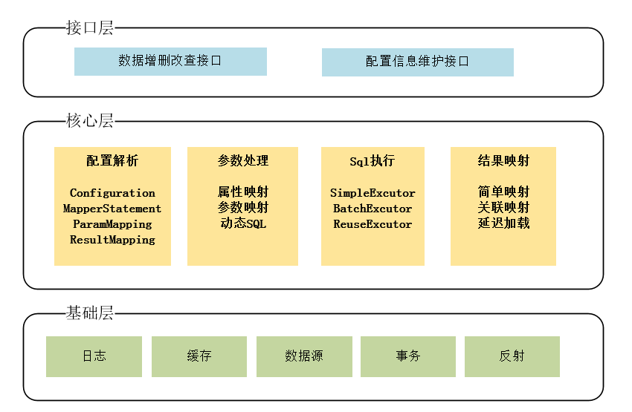
Spring-Mybatis
MyBatis 是一款优秀的持久层框架，它支持定制化 SQL、存储过程以及高级映射。MyBatis 避免了几乎所有的 JDBC 代码和手动设置参数以及获取结果集。
事故案例
注：此处动态sql在业务使用时要格外注意，如果有些未判空参数传入generator工具生成的动态sql中可能会导致全表扫描。
拍卖后台之前因此发生过线上严重事故，复盘如下：
https://cf.jd.com/pages/viewpage.action?pageId=103533077

Slide 27
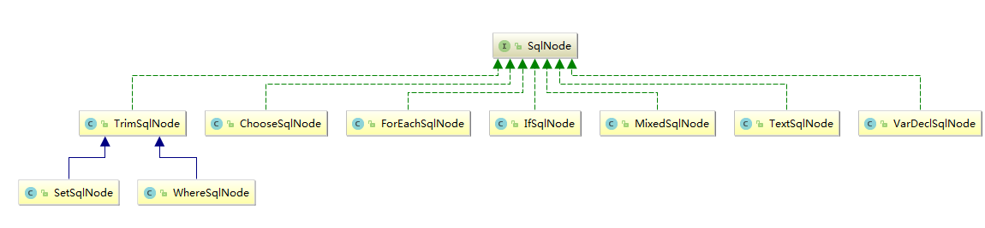
Spring-Mybatis
对于mybatis3 ,提供了一种动态sql的方式。通过动态sql我们可以直接在mybatis 的xm映射文件中直接通过条件判断的方式进行查询添加的拼接。（注：使用$大部分场景都有SQL注入的风险，可使用#替换）
resultType:作用：将查询结果按照sql列名pojo属性名一致性映射到pojo中。
场合：常见一些明细记录的展示，将关联查询信息全部展示在页面时，此时可直接使用resultType将每一条记录映射到pojo中，在前端页面遍历list（list中是pojo）即可。
resultMap:使用association和collection完成一对一和一对多高级映射。
association:作用:将关联查询信息映射到一个pojo类中。
场合:为了方便获取关联信息可以使用association将关联订单映射为pojo，比如:查询订单及关联用户信息。
collection:作用:将关联查询信息映射到一个list集合中。
场合:为了方便获取关联信息可以使用collection将关联信息映射到list集合中，比如:查询用户权限范围模块和功能，可使用collection将模块和功能列表映射到list中。
Mybatis学习及使用参考： http://www.mybatis.org/mybatis-3/zh/index.html

Slide 28
Spring-DBCP
参数 | 说明 | 推荐值 | 默认值
initialSize | 初始化创建的连接数 | 10 | 0
maxActive | 同1个时间活动的连接数 | 20 | 8
maxIdle | 连接池中最多可空闲maxIdle个连接 | 20 | 8
minIdle | 连接池中最少空闲minIdle个连接 | 20 | 0
maxWait | 连接池中连接用完时,新的请求等待时间,毫秒 | 1800 | -1（无限等待）
logAbandone | 被丢弃的数据库连接是否做记录，以便跟踪 | false | true
timeBetweenEvictionRunsMillis | 检测间隔 | 120000 | -1（不检测）
testWhileIdle | 是否检查，建议web工程配置为true，后台并发大的配置false

Slide 29
Spring-DBCP
参数 | 说明 | 推荐值 | 默认值
testOnBorrow | 取出连接时，不执行校验 | false | true
testOnReturn | 返回连接时，不执行校验 | false | true
numTestsPerEvictionRun | 在运行检查任务时，检查的对象数 | 20 | 3
validationQuery | 检测语句 | select 1
minEvictableIdleTimeMillis | 空闲多少毫秒连接断开，直到连接池中的连接数 | 300000 | 1000*60*30
removeAbandoned | 指明连接是否被空闲连接回收器进行检验 | true | false
removeAbandonedTimeout | 超过时间限制，回收废弃的连接 | 120 | 300
注意：在配置url连接时，最好用域名，域名的优势在于，后端数据库切换后，应用不用修改。
弹性库注意配置allowMultiQueries=true&autoReconnect=true

Slide 30
Spring-书籍推荐
Spring实战（第4版）
Craig Walls 沃尔斯 著，张卫滨 译
（有条件可读英文原版）
Spring源码深度解析 第2版
郝佳 著

Slide 31
Velocity、Freemarker、thymeleaf
模板引擎
在MVC开发模式下，View离不开模板引擎，在MVC编程开发模式中，必不可少的一个部分是V的部分。V负责前端的页面展示，也就是负责生产最终的HTML，V部分通常会对应一个编码引擎，当前众多的MVC框架都已经可以将V部分独立开来，可以与众多的模板引擎集成。
Velocity
优点：
1、实现严格的mvc分离
2、性能良好
3、使用表达式语言
缺点：
1、不是官方标准
2、用户群体和第三方标签库没有jsp多
3、对jsp标签支持不够好
Freemarker
优点：
1、实现严格的mvc分离
2、性能非常不错
3、对jsp标签支持良好
4、内置大量常用功能，使用非常方便
5、宏定义（类似jsp标签）非常方便
6、使用表达式语言
缺点：
1、不是官方标准
2、用户群体和第三方标签库没有jsp多
Thymeleaf
优点：
1、静态html嵌入标签属性，浏览器可以直接打开模板文件
2、springboot官方推荐方案。
缺点：
1、模板必须符合xml规范

Slide 32
Velocity配置
#模板编码：
input.encoding=utf-8//模板输入编码
output.encoding=utf-8 //模板输出编码
#foreach配置
directive.foreach.counter.name= velocityCount //计数器名称
directive.foreach.counter.initial.value = 1 //计数器初始值
directive.foreach.maxloops = -1 //最大循环次数，-1为默认不限制 directive.foreach.iterator.name = velocityHasNex //迭代器名称
#set配置
directive.set.null.allowed = false //是否可设置空值
#include配置
directive.include.output.errormsg.start= <!-- include error : //错误信息提示开始字符串
directive.include.output.errormsg.end = see error log --> //错误信息提示结束字符串
#parse配置
directive.parse.max.depth = 10 //解析深度
#模板加载器配置
resource.loader = file //模板加载器类型，默认为文件，可定义多个
file.resource.loader.description= Velocity File Resource Loader //加载器描述
file.resource.loader.class =Velocity.Runtime.Resource.Loader.FileResourceLoader //加载器类名称
file.resource.loader.path = . //模板路径
file.resource.loader.cache = false //是否启用模板缓存

Slide 33
Velocity配置
宏配置
velocimacro.library//指定宏定义文件的位置
velocimacro.permissions.allow.inline= true //是否可以行内定义
velocimacro.permissions.allow.inline.to.replace.global = false //是否可以用行内定义代替全局定义
velocimacro.permissions.allow.inline.local.scope = false //行内定义是否只用于局部
velocimacro.context.localscope= false //宏上下文是否只用于局部
velocimacro.max.depth = 20 //解析深度
velocimacro.arguments.strict= false //宏参数是否启用严格模式
#资源管理器配置
resource.manager.class= Velocity.Runtime.Resource.ResourceManagerImpl //管理器类名称
resource.manager.cache.class = Velocity.Runtime.Resource.ResourceCacheImpl //缓存器类名称
#解析器池配置
parser.pool.class= Velocity.Runtime.ParserPoolImpl //解析池类名称
parser.pool.size = 40 //初始大小
#evaluate配置
directive.evaluate.context.class= Velocity.VelocityContext //上下文类名称
#可插入introspector配置
runtime.introspector.uberspect = Velocity.Util.Introspection.UberspectImpl //默认introspector类名称
#日志配置
runtime.log = velocity.log

Slide 34
工具-json
工具 | 说明 | 优劣势
jackson | jackson可以轻松的将Java对象转换成json对象和xml文档，同样也可以将json、xml转换成Java对象 | 依赖包较少 性能较高和功能比较完善 社区较活跃 更新较快
gson | Gson 是 Google 提供的用来在 Java 对象和 JSON 数据之间进行映射的 Java 类库 | 功能强大
json-lib | Json-lib是一个java类库，它用于处理JSON数据 | 依赖很多第三方包 json转化为bean有缺陷，尤其在一个类里面出现另一个类的list或map
fastjson | Fastjson是一个Java语言编写的JSON处理器,由阿里巴巴公司开发。 | 性能快 在使用上相对较简单
在性能上fastjson>jackson>gson>json-lib;
在功能上gson>jackson>fastjson>json-lib;

Slide 35
工具-json之jackson
推荐配置：
objectMapper.setSerializationInclusion(Inclusion.NON_EMPTY); objectMapper.configure(Feature.FAIL_ON_UNKNOWN_PROPERTIES, false); objectMapper.configure(org.codehaus.jackson.map.SerializationConfig.Feature.WRITE_DATES_AS_TIMESTAMPS, false); objectMapper.configure(org.codehaus.jackson.map.SerializationConfig.Feature.WRITE_DATE_KEYS_AS_TIMESTAMPS, false); SimpleDateFormat dateFormat = new SimpleDateFormat("yyyy-MM-dd HH:mm:ss.SSS"); objectMapper.getSerializationConfig().setDateFormat(dateFormat); objectMapper.getDeserializationConfig().setDateFormat(dateFormat);
1、JsonParser. Feature：解析相关配置属性
AUTO_CLOSE_SOURCE：决定了解析器是否将自动关闭那些不属于parser自己的输入源
ALLOW_COMMENTS：该特性决定parser将是否允许解析使用Java/C++ 样式的注释
ALLOW_UNQUOTED_FIELD_NAMES：决定parser是否将允许使用非双引号属性名字
ALLOW_SINGLE_QUOTES：决定parser是否允许单引号来包住属性名称和字符串值
ALLOW_UNQUOTED_CONTROL_CHARS：决定parser是否允许JSON字符串包含非引号控制字符
ALLOW_BACKSLASH_ESCAPING_ANY_CHARACTER：可以允许接受所有引号引起来的字符
ALLOW_NUMERIC_LEADING_ZEROS：决定parser是否允许JSON整数以多个0开始
ALLOW_NON_NUMERIC_NUMBERS：该特性允许parser可以识别"Not-a-Number" (NaN)标识集合作为一个合法的浮点数
INTERN_FIELD_NAMES：决定JSON对象属性名称是否可以被String#intern 规范化表示
CANONICALIZE_FIELD_NAMES：该特性决定JSON对象的属性名称是否被规范化

Slide 36
工具-json之jackson
2、DeserializationConfig反序列化相关配置属性
USE_ANNOTATIONS：决定是否启动内部注解功能支持配置
AUTO_DETECT_GETTERS：该特性决定是否使用“getter”方法来根据标准bean命名转换方式来自动检测
AUTO_DETECT_CREATORS：决定是否使用creator方法来根据公共构造函数以及名字为“valueOf”的静态单参数方法自动检测
AUTO_DETECT_FIELDS：决定是否非静态field被当做属性
USE_GETTERS_AS_SETTERS：使用getter方法来作为setter方法
CAN_OVERRIDE_ACCESS_MODIFIERS：决定当访问属性时候，方法和field访问是否修改设置
USE_BIG_DECIMAL_FOR_FLOATS：决定对于json浮点数，是否使用BigDecimal来序列化
USE_BIG_INTEGER_FOR_INTS：决定对于json整形（非浮点），是否使用BigInteger来序列化
USE_JAVA_ARRAY_FOR_JSON_ARRAY：决定JSON ARRAY是映射为Object[]还是List<Object>
READ_ENUMS_USING_TO_STRING：决定了使用枚举值的标准序列化机制
FAIL_ON_UNKNOWN_PROPERTIES：决定了当遇到未知属性是否应该抛出一个JsonMappingException异常
FAIL_ON_NULL_FOR_PRIMITIVES：决定当遇到JSON null的对象是java 原始类型，则是否抛出异常
FAIL_ON_NUMBERS_FOR_ENUMS：决定JSON 整数是否是一个有效的值，当被用来反序列化Java枚举值
WRAP_EXCEPTIONS：异常封装，不封装Error,catch异常之后，抛出IOException
ACCEPT_SINGLE_VALUE_AS_ARRAY：该特性决定是否接受强制非数组（JSON）值到Java集合类型
UNWRAP_ROOT_VALUE：该特征允许 unwrap根级别JSON 值，来匹配WRAP_ROOT_VALUE 序列化设置
ACCEPT_EMPTY_STRING_AS_NULL_OBJECT：可以允许JSON空字符串转换为POJO对象为null

Slide 37
工具-json之jackson
3、SerializationConfig 序列化相关配置属性
USE_ANNOTATIONS：注解扫描配置
AUTO_DETECT_GETTERS：获取getter方法，前缀为get
AUTO_DETECT_IS_GETTERS：获取getter方法，前缀为is
AUTO_DETECT_FIELDS：将对象所有的field作为json属性
CAN_OVERRIDE_ACCESS_MODIFIERS：该特性决定当访问属性时候，方法和field访问是否修改设置
REQUIRE_SETTERS_FOR_GETTERS：获取的getter方法需要setter方法，否则，所有发现的getter都可以作为getter方法
USE_STATIC_TYPING：决定是使用运行时动态类型，还是声明的静态类型
DEFAULT_VIEW_INCLUSION：决定拥有view注解{@link org.codehaus.jackson.map.annotate.JsonView}属性是否在JSON序列化视图中
WRAP_ROOT_VALUE：在JAVA中配置XML root{@XmlRootElement.name}注解,最后xml数据中会出现对应root根name
INDENT_OUTPUT：对于最基础的生成器，使用默认pretty printer
SORT_PROPERTIES_ALPHABETICALLY：是否对属性使用排序，默认排序按照字母顺序
FAIL_ON_EMPTY_BEANS：是否允许一个类型没有注解表明打算被序列化
CLOSE_CLOSEABLE：性决定序列化root级对象的实现closeable接口的close方法是否在序列化后被调用
FLUSH_AFTER_WRITE_VALUE：决定是否在writeValue()方法之后就调用JsonGenerator.flush()方法
WRITE_DATES_AS_TIMESTAMPS：决定是否将基于Date的值序列化为timestamp数字式的值，或者作为文本表示
WRITE_DATE_KEYS_AS_TIMESTAMPS：是否将Map中得key为Date的值，也序列化为timestamps形式 WRITE_CHAR_ARRAYS_AS_JSON_ARRAYS：该特性决定怎样处理类型char[]序列化，是否序列化为一个显式的JSON数组，还是默认作为一个字符串
WRITE_ENUMS_USING_TO_STRING：该特性决定对Enum 枚举值使用标准的序列化机制
WRITE_ENUMS_USING_INDEX：决定Java枚举值是否序列化为数字（true）或者文本值（false
WRITE_NULL_MAP_VALUES：决定是否Map的带有null值的entry被序列化
WRITE_EMPTY_JSON_ARRAYS：决定容器空的属性是否被序列化为空的JSON数组（true），否则强制输出

Slide 38
工具-多级缓存
概述
client
并发量大，对性能要求高，检索方式简单
request
server
Jvm缓存
用户使用
Jimdb缓存
参考文档：
https://cf.jd.com/pages/viewpage.action?pageId=102315454
数据库

Slide 39
语言基础-java基础
开发框架
数据库知识
京东中间件
目录

Slide 40
数据库—数据库规范
基本规范
1、使用INNODB存储引擎
2、所有表都需要添加注释，单表数据量建议控制在500万以内；
命名规范
1、库名、表名、字段名必须使用小写字母并采用下划线分割；
2、库名、表名、字段名支持最多32个字符，统一规范、易于辨识以及减少传输量不要超过32；
库表设计规范
1、一条完整的建表语句中应包含必要的字段、主键、合理的索引
2、拆分大字段和访问频率低的字段，分离冷热数据
索引设计规范
1、单张表中索引数量不超过5个；
2、单个索引中的字段数不超过5个；
3、表必须有主键
字段设计规范
1、不要使用TEXT、BLOB类型
2、字段长度尽量按实际需要进行分配，不要随意分配一个很大的容量
3、如果可能的话所有字段均定义为not null
详见：https://cf.jd.com/pages/viewpage.action?pageId=109428238

Slide 41
数据库—三范式
设计关系型数据库时，需要遵从不同的规范要求。这些不同的规范要求被称为不同的范式，各种范式呈递次规范，越高的范式数据库冗余越小。
目前关系型数据库有六种范式：第一范式（1NF）、第二范式（2NF）、第三范式（3NF）、巴斯-科德范式（BCNF）、第四范式（4NF）和第五范式（5NF，又称完美范式）。一般来说，数据库只需要满足第三范式。
第一范式
数据库表中不能出现重复记录，每个字段是原子性的不可再分
第二范式
第二范式是建立在第一范式基础上的，另外要求所有非主键字段完全依赖主键，不能产生部分依赖
第三范式
建立在第二范式基础上的，非主键字段不能传递依赖于主键字段（不要产生传递依赖），即每列与主键有直接关系，非主键字段间没有关联关系
参考CF：https://cf.jd.com/pages/viewpage.action?pageId=189093654

Slide 42
数据库—各存储引擎特点
MyISAM
MyISAM表无法处理事务，这就意味着有事务处理需求的表，不能使用MyISAM存储引擎。MyISAM存储引擎特别适合在以下几种情况下使用：
1.选择密集型的表。MyISAM存储引擎在筛选大量数据时非常迅速，这是它最突出的优点。 2.插入密集型的表。MyISAM的并发插入特性允许同时选择和插入数据。例如：MyISAM存储引擎很适合管理邮件或Web服务器日志数据。
InnoDB
InnoDB是一个健壮的事务型存储引擎，从MySQL5.5.5版本开始，默认的存储引擎，在以下场合下，使用InnoDB是最理想的选择：
1.更新密集的表。InnoDB存储引擎特别适合处理多重并发的更新请求。 2.事务。InnoDB存储引擎是支持事务的标准MySQL存储引擎。 3.自动灾难恢复。与其它存储引擎不同，InnoDB表能够自动从灾难中恢复。 4.外键约束。MySQL支持外键的存储引擎只有InnoDB。 5.支持自动增加列AUTO_INCREMENT属性。
一般来说，如果需要事务支持，并且有较高的并发读取频率，InnoDB是不错的选择。
推荐书籍：《 MySQL技术内幕：InnoDB存储引擎(第2版) 》

Slide 43
数据库—各存储引擎特点
MEMORY
使用MySQL Memory存储引擎的出发点是速度。一般在以下几种情况下使用Memory存储引擎：
1.目标数据较小，而且被非常频繁地访问。2.如果数据是临时的，而且要求必须立即可用，那么就可以存放在内存表中。
3.存储在Memory表中的数据如果突然丢失，不会对应用服务产生实质的负面影响。
MERGE
MERGE存储引擎是一组MyISAM表的组合，这些MyISAM表结构必须完全相同，尽管其使用不如其它引擎突出，但是在某些情况下非常有用。
ARCHIVE
ARCHIVE是归档的意思，在归档之后很多的高级功能就不再支持了，仅仅支持最基本的插入和查询两种功能。
https://cf.jd.com/pages/viewpage.action?pageId=189093678

Slide 44
数据库—事物隔离级别
隔离级别 | 脏读（Dirty Read） | 不可重复读 （NonRepeatable Read） | 幻读（Phantom Read）
未提交读（Read uncommitted） | 可能 | 可能 | 可能
已提交读（Read committed） | 不可能 | 可能 | 可能
可重复读（Repeatable read） | 不可能 | 不可能 | 可能
可串行化（Serializable ） | 不可能 | 不可能 | 不可能
脏读(Drity Read)：某个事务已更新一份数据，另一个事务在此时读取了同一份数据，由于某些原因，前一个RollBack了操作，则后一个事务所读取的数据就会是不正确的。
不可重复读(Non-repeatable read)：在一个事务的两次查询之中数据不一致，这可能是两次查询过程中间插入了一个事务更新的原有的数据。
幻读(Phantom Read)：在一个事务的两次查询中数据笔数不一致，例如有一个事务查询了几列(Row)数据，而另一个事务却在此时插入了新的几列数据，先前的事务在接下来的查询中，就会发现有几列数据是它先前所没有的。
不可重复读和幻读区别，确实这两者有些相似。但不可重复读重点在于update和delete，而幻读的重点在于insert。
未提交读(Read Uncommitted)：允许脏读，也就是可能读取到其他会话中未提交事务修改的数据，数据库一般都不会用，而且任何操作都不会加锁。
提交读(Read Committed)：只能读取到已经提交的数据。Oracle等多数数据库默认都是该级别 (不重复读)。
可重复读(Repeated Read)：可重复读。在同一个事务内的查询都是事务开始时刻一致的，InnoDB默认级别。在SQL标准中，该隔离级别消除了不可重复读，但是还存在幻象读。
串行读(Serializable)：完全串行化的读，每次读都需要获得表级共享锁，读写相互都会阻塞。

Slide 45
数据库—事物隔离级别
我们都知道事务的几种性质，数据库为了维护这些性质，尤其是一致性和隔离性，一般使用加锁这种方式。同时数据库又是个高并发的应用，同一时间会有大量的并发访问，如果加锁过度，会极大的降低并发处理能力。所以对于加锁的处理，可以说就是数据库对于事务处理的精髓所在。这里通过分析MySQL中InnoDB引擎的加锁机制，来抛砖引玉，让读者更好的理解，在事务处理中数据库到底做了什么。
(1)共享/排它锁(Shared and Exclusive Locks)
(2)意向锁(Intention Locks)
(3)插入意向锁(Insert Intention Locks)
(4)记录锁(Record Locks)
(5)间隙锁(Gap Locks)
(6)临键锁(Next-key Locks)
(7)自增锁(Auto-inc Locks)
https://yq.aliyun.com/articles/646976

Slide 46
数据库—索引
什么是索引
索引（Index）：是帮助MySQL高效获取数据的一种数据结构，说白了，索引就是一种数据结构，目的是为了帮助mysql更快的查找数据。
MySql索引的数据结构是啥
索引的数据结构是B+树，具备以下特点：
（1）树深度最大为3
（2）非叶子节点不存储data，只存储索引key，只有叶子节点才存储data
（3）每个叶子节点增加一个指向相邻叶子节点的指针
详情可参考《高性能mysql》的5.1章，或可参考来自互联网的博客：https://www.jianshu.com/p/486a514b0ded
MySql索引的分类
聚簇索引：索引和数据文件为同一个文件，简单说，就是索引直接指向了真实数据，innodb就是采用的聚簇索引
非聚簇索引：索引和数据文件分开的索引，简单说，就是索引直接指向了真实数据的地址，MyISAM就是采用的非聚簇索引
一级索引：也叫主键索引，通过主键的索引查询数据，innodb引擎下，叶子节点上，存储的是完整的数据，而MyISAM叶子节点，存储的是数据的地址值
二级索引：也叫非主键索引，也叫辅助索引，在innodb引擎下，叶子节点下，存储的是索引数据与主键值，可再通过主键索引去查询整行完整的数据， 而对于MyIASM引擎，二级索引与一级索引一样，叶子节点上存储的是指向真实数据的地址值，唯一不同的是一级索引key不可重复， 二级索引key可重复

Slide 47
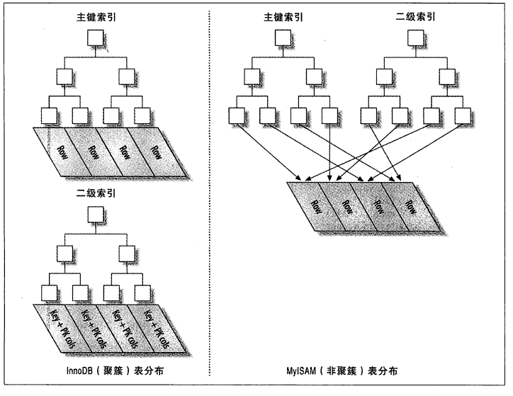
数据库—索引
索引优化原则
经常作为查询条件、排序、分组和联合操作的字段，我们需要考虑建索引
遵循最左匹配原则，建索引时，让索引 ’选择性’ 越大的列要越靠前
使用min() ,max() ,order by 的字段需要加索引
使用 LIKE 模糊查询时，最左边尽量不要使用 %，会导致索引失效走全表扫描拉低效率
https://cf.jd.com/pages/viewpage.action?pageId=189094302

Slide 48
数据库—explain解释计划解读
explain是干什么的
explain用来解释mysql如何使用索引来处理select语句以及连接表。可以帮助选择更好的索引和写出更优化的查询语句。
使用方法，在select语句前加上explain就可以了。
EXPLAIN关键词的解释
关键词 | 含义
table | 显示这一行的数据是关于哪张表的
type | 这是重要的列，显示连接使用了何种类型。从最好到最差的连接类型为system>const>eq_reg>ref>range>index>ALL 一般来说，得保证查询至少达到 range 级别
possible_keys | 显示可能应用在这张表中的索引。如果为空，没有可能的索引。可以为相关的域从WHERE语句中选择一个合适的语句
key | 实际使用的索引。如果为NULL，则没有使用索引。很少的情况下，MYSQL会选择优化不足的索引。
key_len | 使用的索引的长度。在不损失精确性的情况下，长度越短越好
ref | 显示索引的哪一列被使用了，如果可能的话，是一个常数
rows | 扫描出的行数(估算的行数)
filtered | 显示了通过条件过滤出的行数的百分比估计值。
Extra | 查询的额外信息

Slide 49
数据库—分库分表
MySQL提倡的表行数大概是几百万的量级，但是这远远满足不了我们平时业务的量级，上千万上亿的大表不在少数，所以我们如何提高我们的查询效率，
这就引发了分表的概念
分表可以提升性能。并且现在的读写分离，在一主多从的架构下，已经满足了绝大部分的场景需求。但是当大量的写请求打到主库上的时候，
当主库承受不住大量的写请求时，这是非常的危险的，这就引发出了分库这个概念
分库分表的几种策略：
1、垂直拆分
垂直分库：根据不同的业务线来分，订单一个库，商品一个库，用户一个库
根据属性垂直分表：比如说在拍卖业务中，拍品的信息可以分为基本信息，规则信息，扩展信息，属性信息等等，这样就垂直开拆成了四个表
2、水平拆分
范围切分：Range[1, 1000] [1001,2000] [2001,3000] … 这种情况下，无法处理集中的并发，例如这段时间一直是在某区间，那么请求任然是打在单库或者单表上
3、Hash切分：
最好是利用一致性hash算法，这样利于库的扩展
在订单的业务中，我们可以利用用户pin来进行hash到每个库每个表。
时间切分：冷热数据分离，生产库+历史库，生产库中保留少量的数据，其余数据使用历史库存储，例如订单数据可以用时间进行拆分，近三个月，六个月，一年等

Slide 50
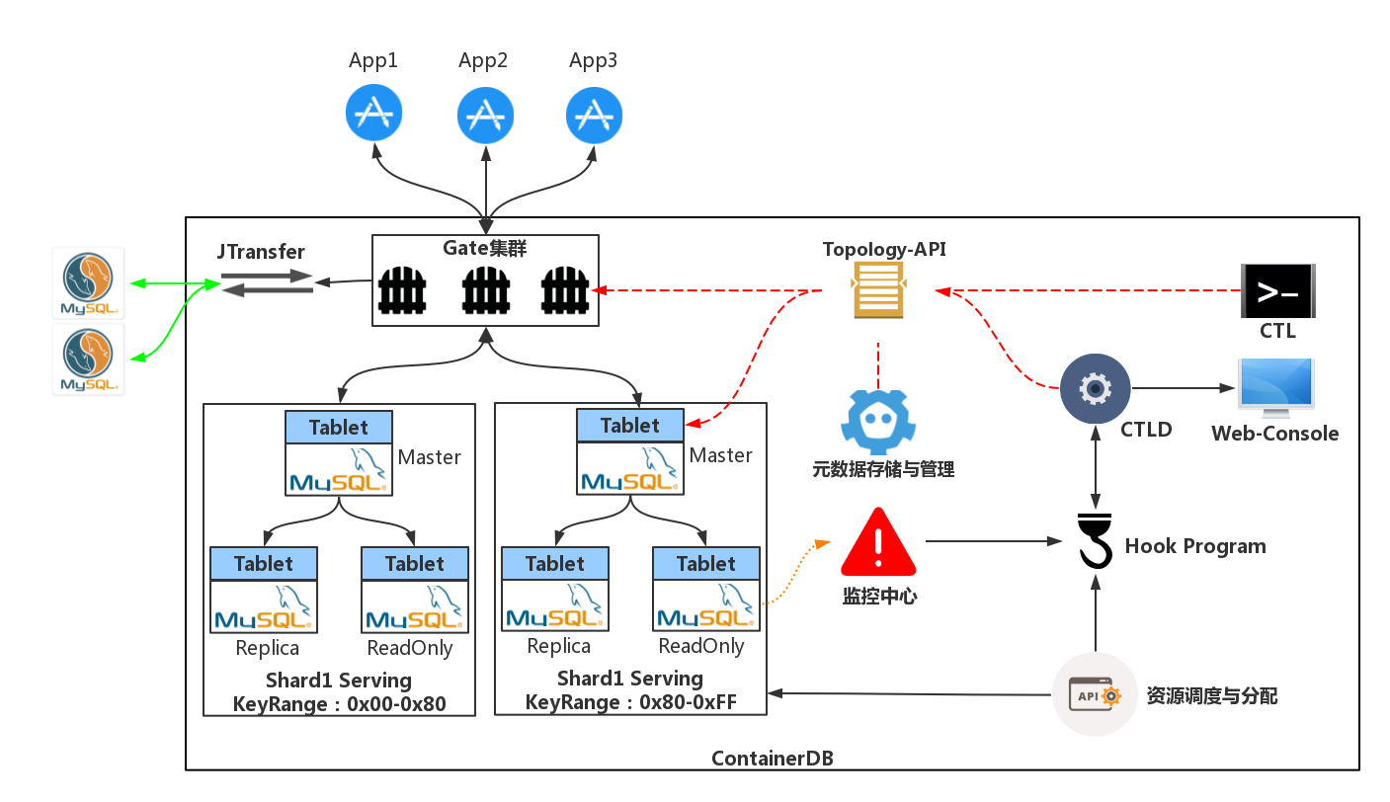
数据库—分库分表
注意事项
在分表的情况下，我们利用表的ID自增可能无法保证全局ID的唯一性，在这里我们可以用zookeeper或timestamp+pin+randomNumber这样来保证ID的唯一性
查询无法用join等语句，利用ID关联，进行多次查询
数据量较少，切增长量较慢的，可以不考虑分库分表，不宜过度设计
目前还没有特别好的分布式事务，所以避免垮库事务
分库分表会对一些额外的运算逻辑上，比如涉及到order by的语句，那么在分库分表后需要在每个库都获取到数据后，再进行综合的排序
弹性库
详情请见：https://tig.jd.com/docs/containerdb
动态分库
兼容mysql协议
支持jmq

Slide 51
语言基础-java基础
开发框架
数据库知识
京东中间件
目录

Slide 52
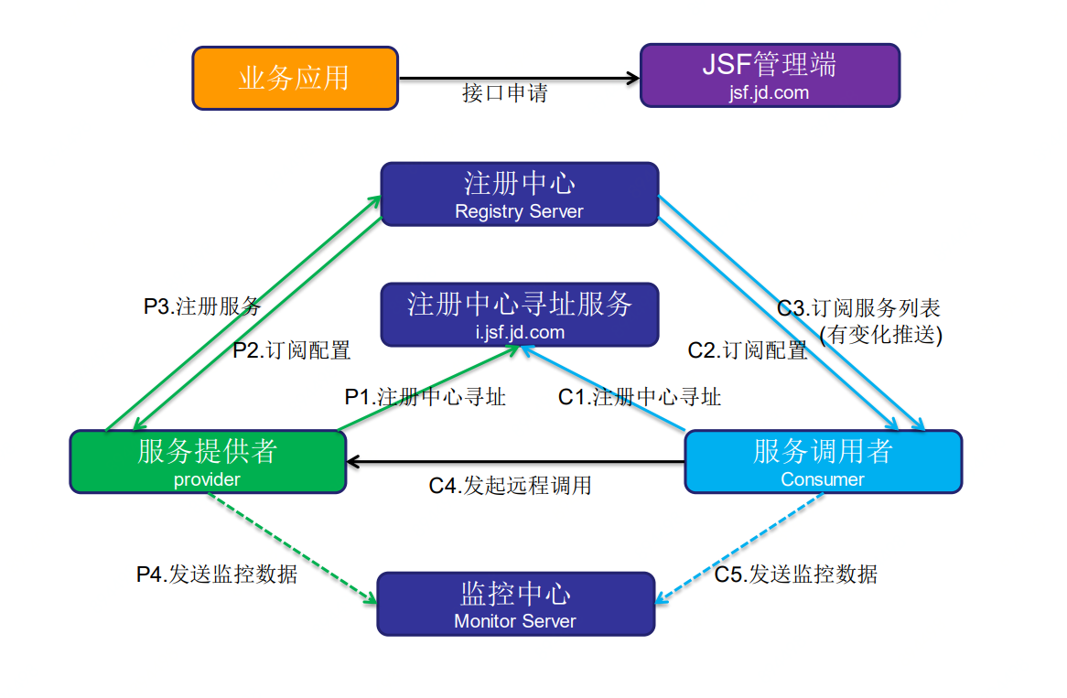
JSF原理与最佳实践
JSF是JD Service Framework的缩写，公司自研的RPC调用平台。提供高性能的RPC服务支持、服务管理，并支持TCP与HTTP协议。
注册中心——JSF的控制中枢
通过长连接保持与实例(Instance)之间的心跳，监控节点存活状态 
缓存服务接口、分组、提供方、调用方实例等信息，供调用方实时订 阅服务 
借助事件总线(eventbus)快速收到服务上下线消息，实时推送变更的 服务到调用方 
支持节点黑白名单，动态分组，访问权重、负载均衡、服务IP路由、 参数路由、服务端限流等功能
JSF客户端——离用户最近的模块
基于Netty4的自定义通信协议，建立与对端的长连接，维护心跳 , 调用方支持负载均衡。
支持Msgpack/Hessian/Json/Protobuf/Java等多种序列化协议，支持 泛型/父子类/循环依赖/泛化调用等高级特性。
支持snappy/lzma压缩算法。
自动采集配置和性能监控数据，在管理端进行展现。

Slide 53
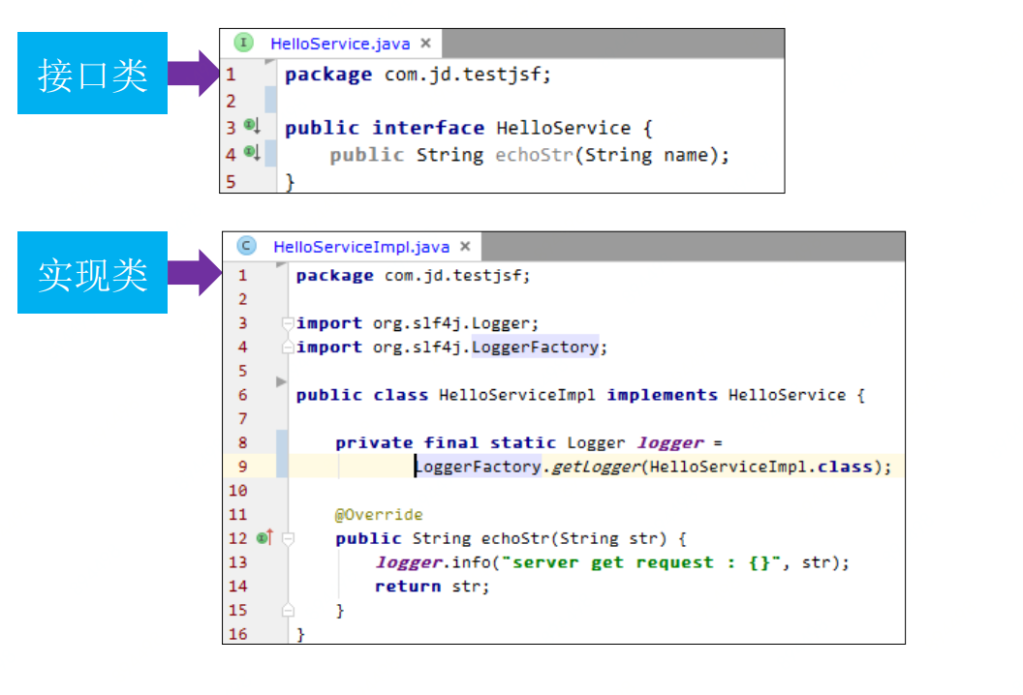
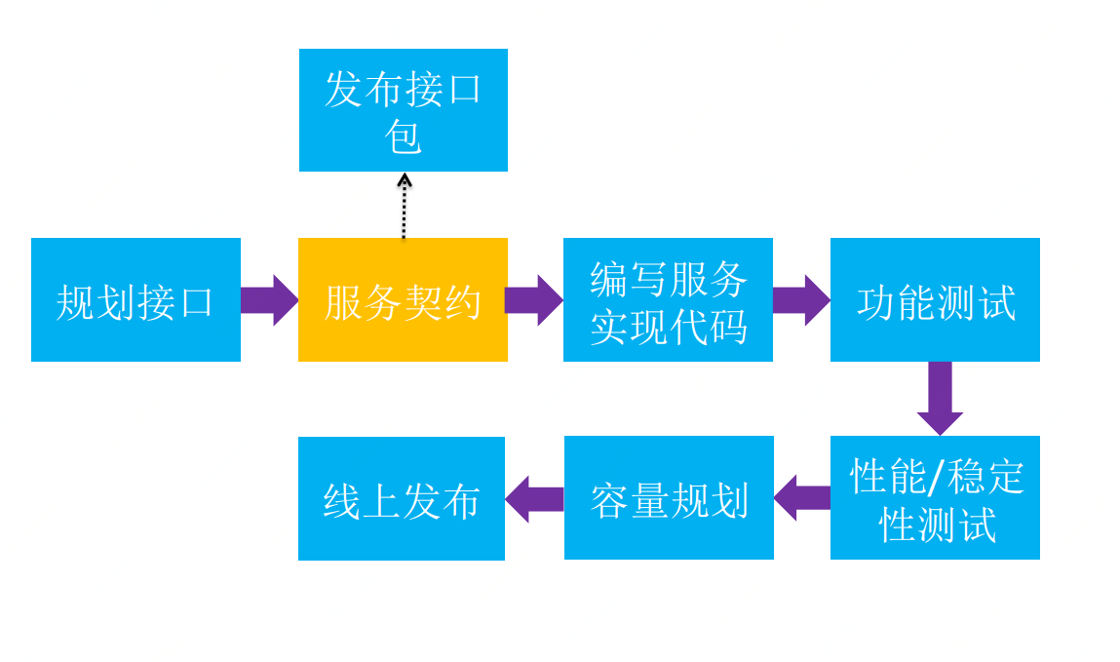
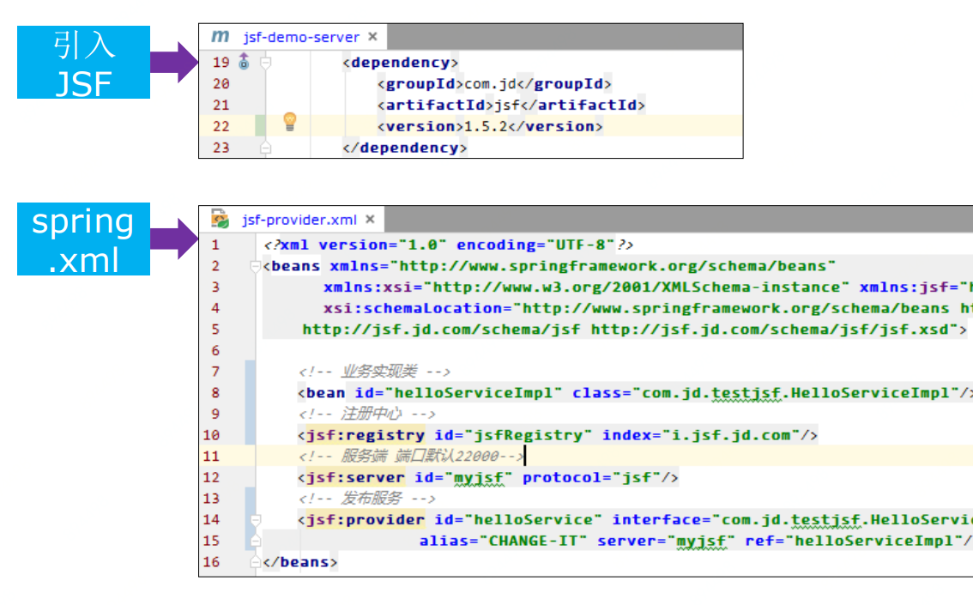
JSF原理与最佳实践
服务发布流程

Slide 54
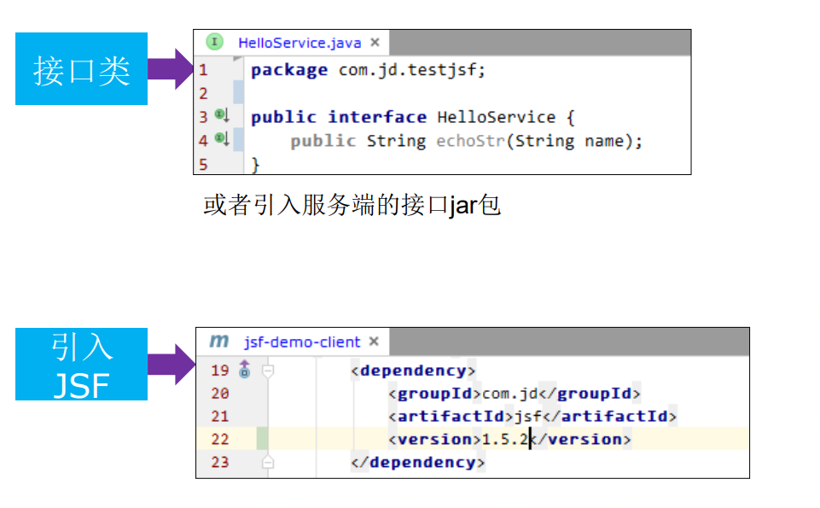
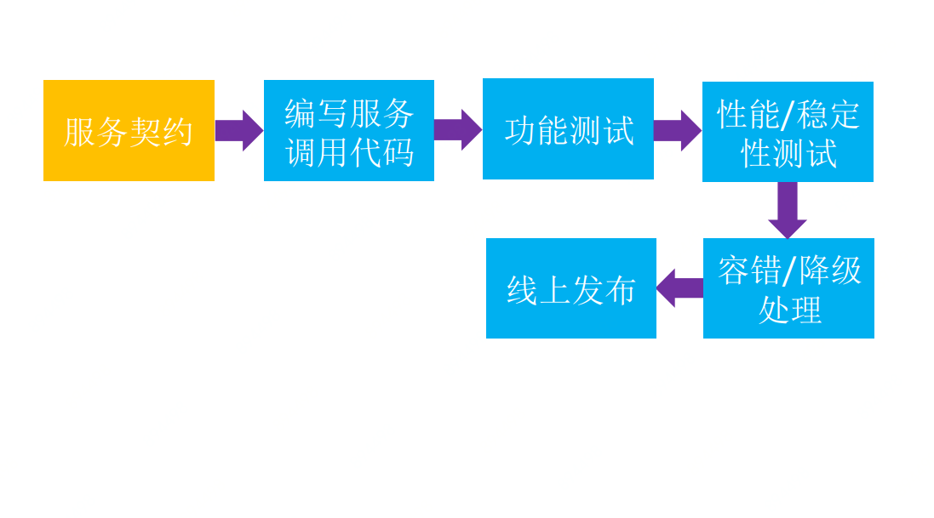
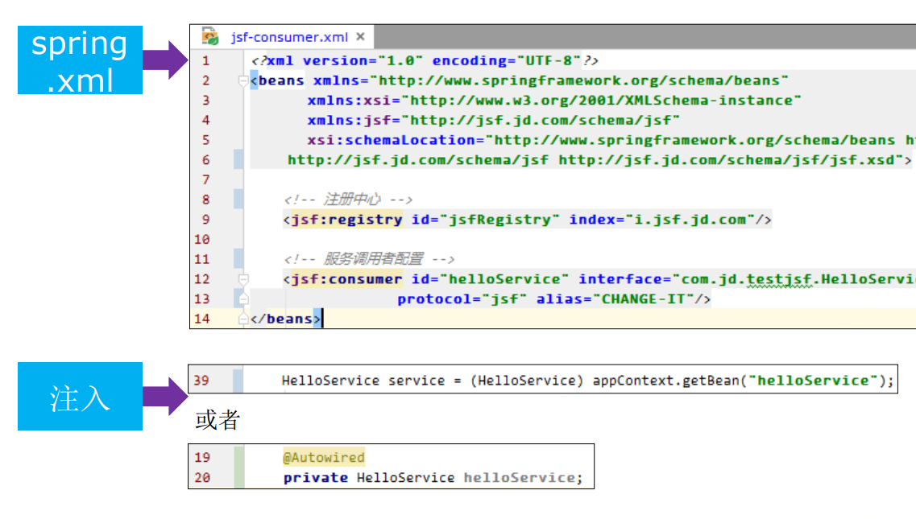
JSF原理与最佳实践
服务调用流程

Slide 55
JSF原理与最佳实践
接口设计最佳实践
写入的服务保证幂等性，不幂等则要求有去重处理 
方法上面要求显式抛出可能出现的异常，即使是自定义Runtime异常（JSF异 常为框架内部使用，应用代码勿用，否则可能引起特殊处理，如重试） 
方法名要求含义明确且唯一，不能使用重载方法 
自定义对象数据结构要求尽量简洁，尽量不要多层循环嵌套 
尽量避免接口参数使用父类，调用时传入子类的设计 
修改自定义对象参数或者返回值时，要考虑接口上下兼容，保证自定义对象里的字段顺序(msgpack序列化)
接口中的参数是为了数据交换（相互交流信息），而不是逻辑实现。比如k/v 型的数据，应该用普通的HashMap，而不应该用CurrentHashMap

Slide 56
JSF原理与最佳实践
后端提供的所有接口原则上都必须是JSF接口。如果需要提供HTTP，可以在使用COLOR API包装JSF。
相关文档
管理端 ： http://old.jsf.jd.com 
文档主页： http://jpcloud.jd.com/display/cloud/JSF 
入门指南： http://jpcloud.jd.com/pages/viewpage.action?pageId=10671259 
用户手册：http://jpcloud.jd.com/pages/viewpage.action?pageId=7505234 
常见问题：http://jpcloud.jd.com/display/cloud/JSF+FAQ

Slide 57
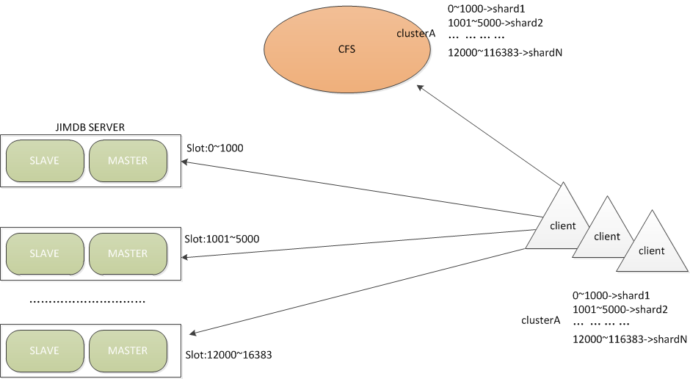
JIMDB原理与最佳实践
Jingdong In Memory DataBase（京东内存数据库）是一款提供高性能，高可用，高可扩展的分布式缓存平台。
读写流程：
从CFS获取集群拓扑结构，即slot和shard的映射关系
根据一致性hash算法将key映射成0-16383，即key所在slot
定位处理该key的shard
根据读写策略找到对应的instance，根据连接配置建立连接并进行读写操作
Cfs监测客户端心跳在线情况以及版本应用信息
Java SDK | C SDK | AP
读/写
获取拓扑
cluster1
shard1
shard2
CFS
Master
Master
Group1
Slave
Slave
Group2
MySQL
存活检测
数据采集
Sentinel
Pusher
报警
Alarm
ContainerManager
故障恢复
弹性伸缩
Failover
Scaler
获取实例
更新拓扑

Slide 58
JIMDB原理与最佳实践
List、Set、Hash等Field数据量巨大
业务场景：使用list当队列，但没有考虑队列大小或者队列积压等情况
引发问题：1、无法扩容 2、迁移、升级会造成server长时间阻塞 3、执行获取大量field的命令时会阻塞其他命令
解决方案：拆分大key
Value过大
业务场景：某业务团队曾使用一个json存放所有黑名单数据，每一次业务请求都会去看是否在黑名单里，量上去之后，发现对这个key的访问成为整个系统的瓶颈，原因在于打满了所在server的带宽，阻塞该server的其他命令
引发问题：阻塞server上其他所有key的访问
解决方案：value变小，ops降低
单key热读
业务场景：秒杀等
引发问题：无法通过增加分片数提升ops
解决方案：1、增加副本、分担流量 2、不要求强一致的用户，可以启用客户端本地缓存 3、调整连接池，保持少量空闲链接应对流量突增情况
热写
业务场景：某业务团队读如果没有命中，则立刻向缓存里重新写数据，在业务量比较大并且没有对cache里的数据预热等情况下，造成写流量井喷，引发全量同步，数据淘汰
引发问题：1、触发全量同步 2、分片迅速被打满，触发数据淘汰
解决方案：存在热写且能够容忍数据丢失的情况，可以考虑去掉所有的从组，避免触发全量同步
使用Scan命令代替keys命令
避免一次业务调用大量访问JIMDB

Slide 59
JIMDB原理与最佳实践
缓存访问频率高、变化频率低的数据
在一致性要求不高的情景下，数据层读服务必须加缓存
调用大量的外部读服务拼装结果的需要加缓存
缓存数据要尽可能的贴近用户端，尽量高的从各类缓存中命中数据，而不是访问数据库
相关文档
管理端 ： http://jimdb.jd.com
文档主页： http://tigcms.jd.com/store/jimdb___r1hmv9Lx7
最佳实践： https://cf.jd.com/pages/viewpage.action?pageId=190007729
用户手册：http://tigcms.jd.com/details/SkyNbL9Z7.html
常见问题：http://tigcms.jd.com/details/rkI6lfC-7.html

Slide 60
ES应用与最佳实践
Elasticsearch 是一个基于Lucene的分布式、可扩展、近实时的搜索与数据分析引擎。 它能从项目一开始就赋予你的数据以搜索、分析和探索的能力。实时搜索，稳定，可靠，快速，安装使用方便。Elasticsearch 可以横向扩展至数百（甚至数千）的 服务器节点，同时可以处理PB级数据。
相关文档
管理端 ： http://esm.jd.com
入门指南： http://jpcloud.jd.com/pages/viewpage.action?pageId=19952708
开发示例：http://jpcloud.jd.com/pages/viewpage.action?pageId=24708104
常见问题：http://jpcloud.jd.com/display/cloud/ES+FAQ

Slide 61
JMQ应用与最佳实践
JMQ(JD Message Queue)
是一种高效、可靠、安全、弹性的分布式消息服务。他能够帮助应用开发者在他们应用的分布式组件上自由地传递数据，构建松耦合系统。
主要作用:
解耦，可以很好地解耦系统的依赖关系
并发，消息生产和消费互不影响，都可以并发处理
缓冲，起到了削峰填谷的作用，保证系统稳定性
消费者注意事项
消费方必须设置应答超时时间
消费过程需要做防重处理
如果消息未成功处理要抛出异常
注意处理列表里的每一条消息
不要依赖JMQ重试服务做业务处理
发布者注意事项
Send方法抛异常时说明消息未发送成功，要做好异常处理
业务ID太长（业务ID不能超过100），归档时截取前16个字符

Slide 62
JMQ应用与最佳实践
相关文档
管理端 ： http://jmq.jd.com
使用手册： http://jpcloud.jd.com/pages/viewpage.action?pageId=15358238
入门指南： http://jpcloud.jd.com/pages/viewpage.action?pageId=13507007
常见问题：http://jpcloud.jd.com/pages/viewpage.action?pageId=13507055

Slide 63
DUCC应用与最佳实践
DUCC是全新的分布式配置中心，具有如下特点
灵活的配置模型(空间、配置和环境)，配置发布后能够准实时推送到应用端
基于应用为空间或配置进行授权
支持多环境(或称分组)，分组可以合并
支持历史版本回滚，方案管理操作
内置强大的基于插件的数据绑定框架，支持基本类型、集合、Map、数组、XML、JSON、ENUM、构造函数等转换
相关文档
管理端 ： http://ducc.jd.com
使用指南： http://git.jd.com/laf/laf-config/wikis/%E5%AE%A2%E6%88%B7%E7%AB%AF%E4%BD%BF%E7%94%A8%E6%8C%87%E5%8D%97
管理端指南：http://git.jd.com/laf/laf-config/wikis/%E7%AE%A1%E7%90%86%E7%AB%AF%E6%93%8D%E4%BD%9C%E6%89%8B%E5%86%8C

Slide 64
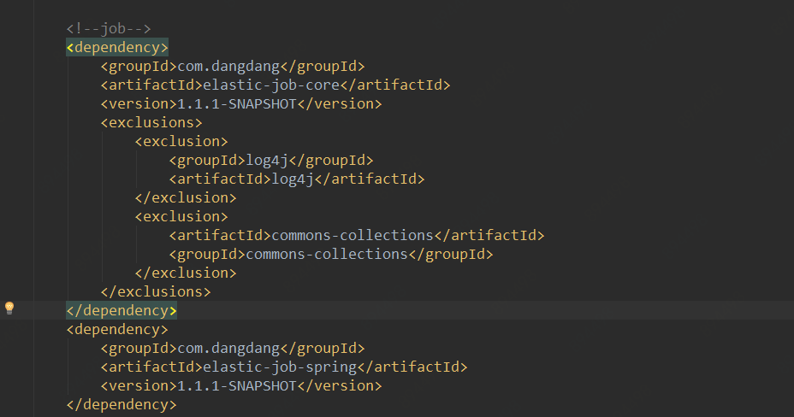
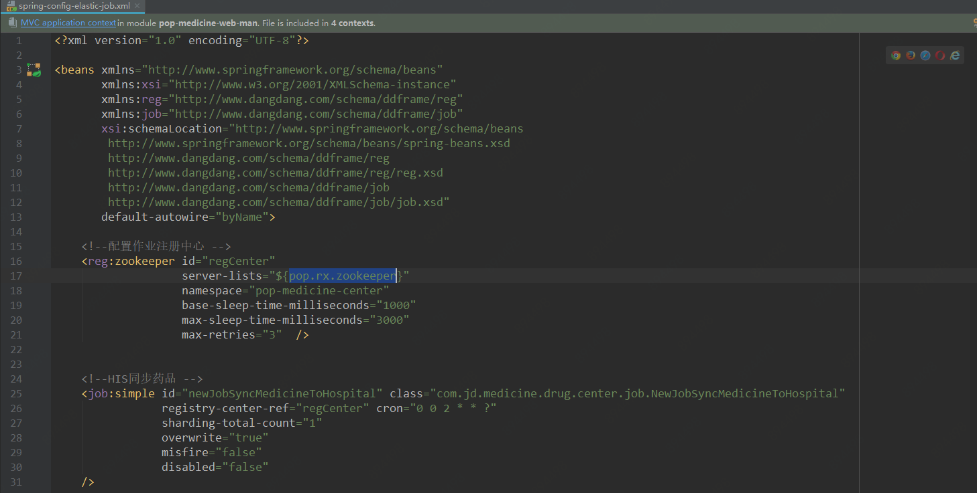
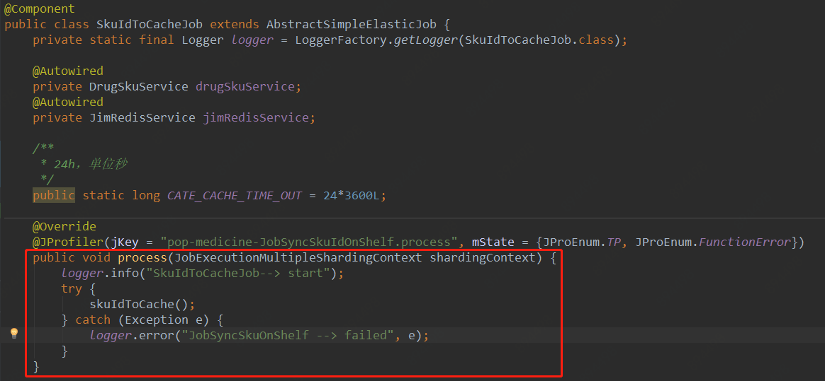
Elastic-Job应用与最佳实践
Elastic-Job 是分布式弹性作业框架，提供了分布式、并行调度、弹性缩容扩容、支持集中管理和定制化流程型任务。
Maven依赖
Job配置
Job定义
相关文档
http://elasticjob.io/docs/elastic-job-lite/00-overview/

Slide 65
JFS应用与最佳实践
JFS是京东文件存储中间件，包括大小文件存储和图片存储。
相关文档
管理端 ： http://jfs.jd.com
使用手册： http://jpcloud.jd.com/pages/viewpage.action?pageId=15358238
入门指南： http://jpcloud.jd.com/pages/viewpage.action?pageId=13507007
常见问题：http://jpcloud.jd.com/pages/viewpage.action?pageId=13507055

Slide 66
UMP应用与最佳实践
UMP统一监控平台
可以对机器容器存活、URL监控、方法监控、JVM监控、服务器性能监控、自定义监控、业务功能等进行监控。
日志收集：
UMP收集的日志文件默认会存储到服务器的/export/home/tomcat/UMP-Monitor/logs/目录下，目前会生成tp.log(方法存活)、 alive.log(机器存活)、business.log(自定义日志)、 biz.log(业务监控/流程监控)
日志推送：
以JONE为例，在服务器的/export/servers/目录下存在一个jcollector文件夹，UMP借助该项目进行日志推送
相关文档
管理端 ： http://ump.jd.com
接入监控侵入式： https://cf.jd.com/pages/viewpage.action?pageId=73256186
接入监控注解式： https://cf.jd.com/pages/viewpage.action?pageId=73256505
监控接入注解式： https://cf.jd.com/pages/viewpage.action?pageId=73256197
常见问题： https://cf.jd.com/pages/viewpage.action?pageId=73251808

Slide 67
LogBook应用与最佳实践
Logbook 是日志采集与查询系统，可以为研发人员提供简单、便捷的日志查询功能。
相关文档
管理端 ： http://logbook.jd.com
快速入门： https://cf.jd.com/pages/viewpage.action?pageId=63638552
使用手册： https://cf.jd.com/pages/viewpage.action?pageId=63639850
常见问题：https://cf.jd.com/display/logbook/Logbook+FAQ

Slide 68
感谢您的时间。
THANKS.

